Slide 1
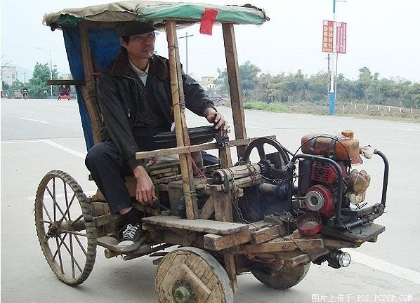
山寨版的信仰
猶大書17-23

Slide 2
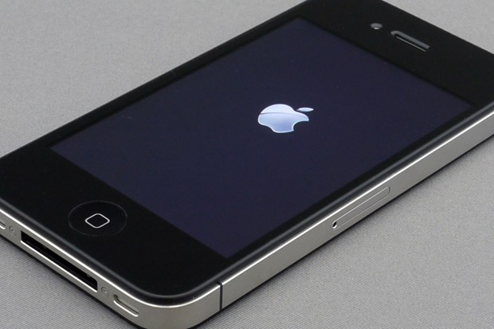
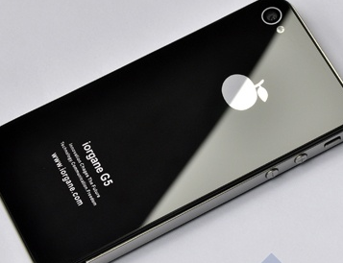

Slide 4
奧地利的Hallstatt

Slide 6
Hallstatt山寨版

Slide 7
基督教郵報 Christian Post
基督日報 Gospel Herald
基督新報 Gospel Post
今日基督徒 Christian Today 福音時報 Gospel Times
基督教日報 Christian Daily

Slide 8
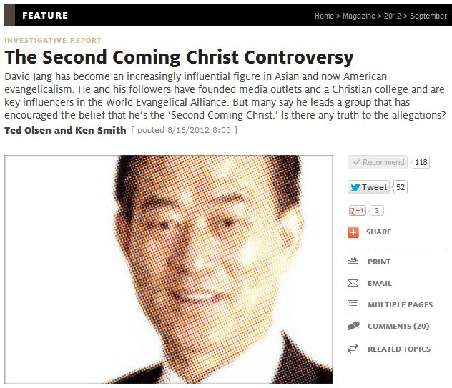

Slide 9
山寨版基督教網站

Slide 10
一、異端無所不用其極滲透教會
「耶穌基督的僕人，雅各的兄弟猶大」
「親愛的弟兄阿、我想盡心寫信給你們、論我們同得救恩的時候、就不得不寫信勸你們、要為從前一次交付聖徒的真道、竭力的爭辯」（v.3）

Slide 11
他們將上帝的恩典變為放縱情慾的機會，他們說神是恩典的主，會原諒你一切的罪過，犯罪越多，恩典顯得更多，所以不用擔心，儘管去作吧！

Slide 12
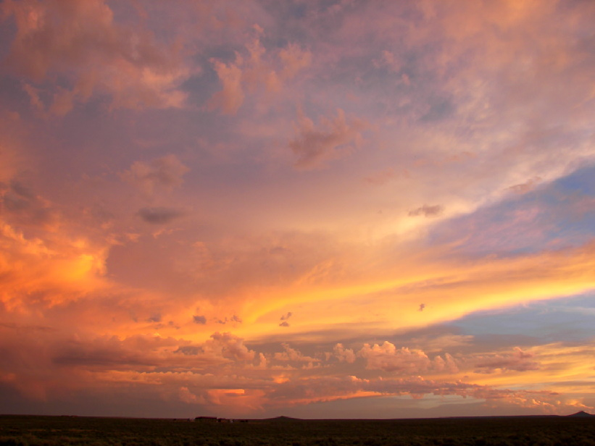
「沒有雨的雲彩」

Slide 13
「秋天沒有果子的樹」

Slide 14
「海裡的狂浪，湧出
自己可恥的沫子」

Slide 15
「流蕩的星」

Slide 16
二、如何預防「山寨版的信仰」
在至聖的真道上造就自己
在聖靈裏禱告
保守自己常在神的愛中
仰望我們主耶穌基督的憐憫、直到永生

Slide 17
三、向周遭的人顯明憐憫的心
有些人存疑心，你們要憐憫他們
有些人你們要從火中搶出來搭救他們
有些人你們要存懼怕的心憐憫他們，連那被情慾沾染的衣服也當厭惡。 （猶22-23）

Slide 18
而是心存憐憫，想辦法解答他們的問題，勸他們、愛他們
將一個人從火中搶救出來，很有可能你會被火燙傷，我們要有足夠的愛，才能挽回這些在危險邊緣的人
若有可能，盡你的全力挽回迷失與懷疑的人，但若不可能，至少要保守你自己在神純正的真理裡面

Slide 19
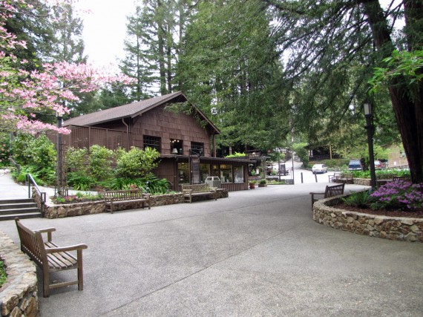
結論
釋經講道研習會 1992

Slide 20
那能保守你們不失腳、叫你們無瑕無疵、歡歡喜喜站在他榮耀之前的、我們的救主獨一的神、願榮耀、威嚴、能力、權柄、因我們的主耶穌基督、歸與他、從萬古以前、並現今、直到永永遠遠。阿們

